Slide 1
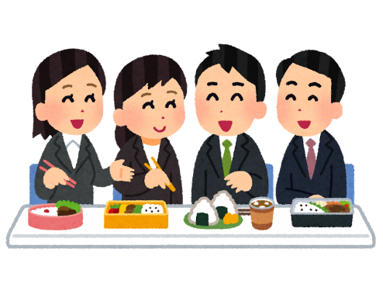
ちょこっと
～お昼休みを健康づくりに有効活用！！～
ランチセミナー＆昼トレ
お茶と身体にやさしいお菓子付き！
★ランチセミナー★
【開催日】 平成３１年 ２月１日 （金）
【開場時間】 １１：５５～１３：００
【講話】 １回目 １２：０５～１２：２５
２回目 １２：３５～１２：５５
開場時間内出入り自由。
講話は各回同じ内容です。
昼休みの時間に合わせて，
ご参加ください！
ランチを食べながら，お弁当等の栄養バランスやコンビニランチのチョイス方法を学びます。。
※昼食は持参してください。
（講話を聴くだけでも可）
ちょこっと
お土産付き
★昼トレ★
【開催日】平成３１年２月１２・１３・１４日（火～木）
【開催時間】 １２：２５～１２：３５
音楽に合わせて代謝アップや肩こり・腰痛等のトラブル
改善の運動を行います。
スーツやスカートでも気軽にご参加いただけます♪
【会場】 博多区保健福祉センター （博多区博多駅前2-19-24 大博センタービル）
２階 集団指導室
【申し込み】 不要 （直接会場にお越しください）
【対象】 博多区在住か勤務の成人の方（年齢不問）
【主催・お問い合わせ】
博多区保健福祉センター 地域保健福祉課
TEL：０９２－４１９－１１００

